Slide 1
2022 YILI MAYIS AYI FAALİYET RAPORU

Slide 2
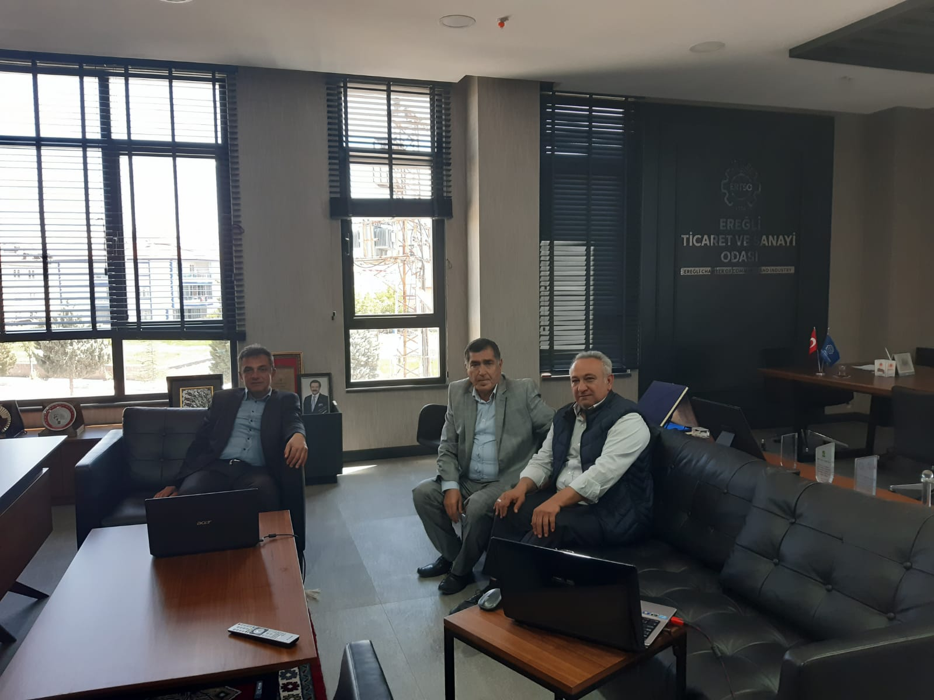
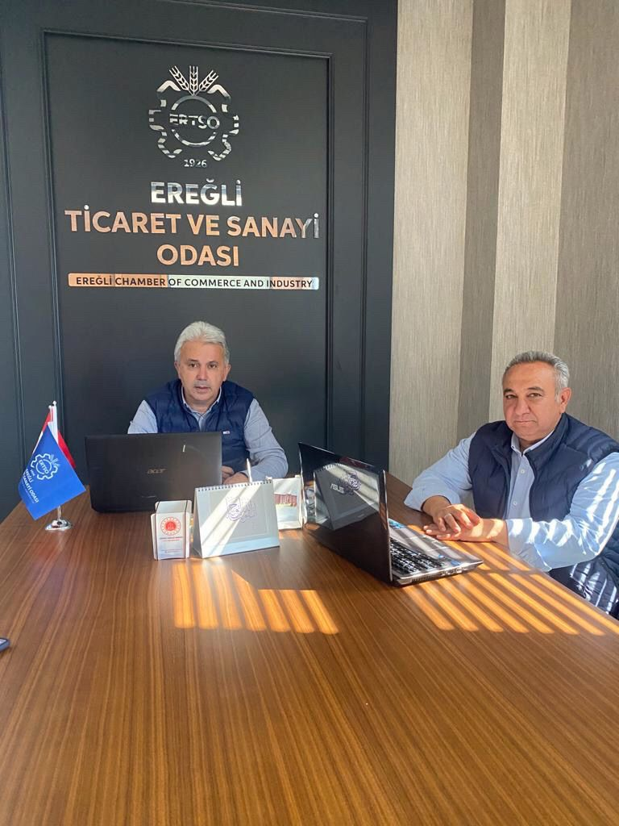
13.05.2022 Tarihinde Gerçekleşen Türkiye Odalar Borsalar Birliği 78.Genel Kurulu Elektronik Ortamda Gerçekleştirildi.

Slide 3
2022 YILI ODAMIZ TARAFINDAN VERİLEN KAPASİTE RAPORU
AYLAR | ADET
OCAK | 8
ŞUBAT | 4
MART | 6
NİSAN | 16
MAYIS | 15
HAZİRAN
TEMMUZ
AĞUSTOS
EYLÜL
EKİM
KASIM
ARALIK
TOPLAM | 49

Slide 5
2022/MAYIS AYINDA KAPASİTE RAPORU VERİLEN ÜYELER
SIRA NO | FİRMA ÜNVANI | SEKTÖRÜ | ÇALIŞAN PERSONEL
1 | ER-YEM TARIM ÜRÜNLERİ VE YEM SANAYİ TİCARET LİMİTED ŞİRKETİ | BÜYÜKBAŞ VE KÜÇÜK BAŞ HAYVAN YEMLERİ İMALATI | 9
2 | RAMAZAN YİĞİTER ÜNLÜ GOFRET | GOFRET İMALATI | 7
3 | HACI OĞUL ŞEKERLEME İNŞAAT SANAYİ VE TİCARET LİMİTED ŞİRKETİ | ŞEKERLEME (HELVA-LOKUM-REÇEL) | 2
4 | NORM SANAYİ ÜRÜNLERİ İMALAT VE DIŞ TİCARET LİMİTED ŞİRKETİ EREĞLİ ŞUBESİ | AMBALAJ ATIKLARININ TOPLANMASI AYIKLANMASI VE BALYALANMASI | 10
5 | ER DAMAK GIDA SANAYİ VE TİCARET LİMİTED ŞİRKETİ | GOFRET | 10
6 | EREĞLİ GIDA SANAYİ VE TİCARET ANONİM ŞİRKETİ | UN | 7

Slide 6
2022/MAYIS AYINDA KAPASİTE RAPORU VERİLEN ÜYELER
SIRA NO | FİRMA ÜNVANI | SEKTÖRÜ | ÇALIŞAN PERSONEL
7 | ERSULTAN ŞEKERLEME KURUYEMİŞ VE GIDA ÜRÜNLERİ SANAYİ VE TİCARET LİMİTED ŞİRKETİ EREĞLİ ŞUBESİ | GOFRET | 8
8 | AKYUVA MÜTEAHHİTLİK BETON MAMÜLLERİ PETROL ÜRÜNLERİ TARIM NAKLİYAT SANAYİ TİCARET LİMİTED ŞİRKETİ EREĞLİ ŞUBESİ | PARKE TAŞI - BORDÜR TAŞI | 10
9 | SEK ERK DEMİR DOĞRAMA İNŞAAT OTOMOTİV TİCARET VE SANAYİ LİMİTED ŞİRKETİ | ENERJİ NAKİL HATLARI, ÇELİK KONSTRÜKSİYON, ÇELİK ÇATI, DEMİR DOĞRAMA | 3
10 | MESA MOBİLYA ORMAN ÜRÜNLERİ İHRACAT İTHALAT PAZARLAMA SANAYİ İÇ VE DIŞ TİCARET LİMİTED ŞİRKETİ | DEMONTE KOLTUK, DEMONTE BANK, DEMONTE SANDALYE, DEMONTE BAR SANDALYE, MASA, PUF, AHŞAP AYAK, MOBİLYA İSKELETİ | 23
11 | İSMAİL ERDEM ERDEM TİCARET | TOZ ŞEKER PAKETLEME | 1
12 | MSC GIDA ÜRÜNLERİ İNŞAAT TEKSTİL SANAYİ VE TİCARET ANONİM ŞİRKETİ EREĞLİ ŞUBESİ | MEYVE PESTİLLERİ(MEYVEBAR) KAYISI-VİŞNE-ERİK-NAR-BÖĞÜRTLEN-HURMAŞEFTALİ-ÇİLEK), ÇİLEK PROPOLİS, HURMA PROPOLİS, ŞEFTALİ PROPOLİS, PORT | 43
13 | BERKAY BACA DOĞALGAZ,HAVALANDIRMA,İZOLASYON, GIDA,İNŞAAT MALZEMELERİ SANAYİ VE TİCARET LİMİTED ŞİRKETİ | DOĞALGAZ BACA SİSTEMLERİ,HAVALANDIRMA,İZOLASYON VE KAPLAMA | 20
14 | KEMAL TURAN YENİ ÖZHAYAT ŞEKERLEME | LOKUM, CEVİZLİ BANDIRMA, İRMİKLİ YAZ HELVASI, CEVİZLİ PEKMEZ SUCUĞU, TAHİN HELVASI, KÖPÜK HELVA | 6
15 | EREĞLİ BİRLEŞİM GIDA TARIM HAYVANCILIK SANAYİ VE TİCARET LİMİTED ŞİRKETİ BİRLEŞİM GIDA SÜT ÜRÜNLERİ ŞUBESİ | SÜT ÜRÜNLERİ (BEYAZ PEYNİR, TULUM PEYNİRİ, KREMA, TEREYAĞI) | 4

Slide 7
2022 YILI ODAMIZ TARAFINDAN VERİLEN YERLİ MALI BELGESİ
AYLAR | ADET
OCAK | 0
ŞUBAT | 1
MART | 1
NİSAN | 0
MAYIS | 1
HAZİRAN
TEMMUZ
AĞUSTOS
EYLÜL
EKİM
KASIM
ARALIK
TOPLAM | 3

Slide 8
2022 YILI İŞ MAKİNESİ BELGESİ TESCİLİ
AYLAR | ADET
OCAK | 3
ŞUBAT | 6
MART | 5
NİSAN | 4
MAYIS | 3
HAZİRAN
TEMMUZ
AĞUSTOS
EYLÜL
EKİM
KASIM
ARALIK
TOPLAM | 21

Slide 9
2022 YILINDA VERİLEN EKSPERTİZ RAPORU SAYILARI
AYLAR | ADET
OCAK | 3
ŞUBAT | 0
MART | 1
NİSAN | 0
MAYIS | 0
HAZİRAN
TEMMUZ
AĞUSTOS
EYLÜL
EKİM
KASIM
ARALIK
TOPLAM | 4

Slide 10
2022/MAYIS AYINDA KAYIT OLAN ÜYELERİMİZ
SIRA NO | FİRMA ÜNVANI | SEKTÖRÜ
1 | ELFAYSAL GİYİM İTHALAT İHRACAT VE LİMİTED ŞİRKETİ | GİYİM EŞYASI PERAKENDE TİCARETİ
2 | ALFA DAĞITIM ANONİM ŞİRKETİ EREĞLİ ŞUBESİ | GIDA (DONDURULMAMIŞ), İÇECEK VE TÜTÜN TOPTAN TİCARETİ
3 | EDA NUR KAYMAK MÜTEAHİTLİK | İKAMET AMAÇLI BİNALARIN İNŞAATI
4 | AKYÜREK PAZARLAMA SANAYİ GIDA İNŞAAT TAAHHÜT İTHALAT İHRACAT TİCARET LİMİTED ŞİRKETİ KONYA EREĞLİ ŞUBESİ | SEBZE VE MEYVE KONSERVESİ İMALATI
5 | BEST FARM SERVİCES TARIM HAYVANCILIK ENERJİ SANAYİ VE TİCARET LİMİTED ŞİRKETİ | HAYVAN YEMİ TOPTAN TİCARETİ
6 | ALTINÖZEN TARIM HAYVANCILIK SANAYİ VE TİCARET LİMİTED ŞİRKETİ | MEYVESİ YENEN SEBZELERİN YETİŞTİRİLMESİ
7 | MEBAY TARIM VE TARIMSAL MÜHENDİSLİK SANAYİ VE TİCARET LİMİTED ŞİRKETİ | BİTKİSEL ÜRETİMİ DESTEKLEYİCİ TARIMSAL AMAÇLI SULAMA FAALİYETLERİ
8 | NASİP SARRAFİYE SAATÇİLİK OPTİK TİCARET VE SANAYİ LİMİTED ŞİRKETİ EREĞLİ ATASUN OPTİK ŞUBESİ | GÖZLÜK, KONTAK LENS, GÖZLÜK CAMI VB. PERAKENDE TİCARETİ
9 | KARACADAĞ İŞ MAKİNALARI İNŞAAT SANAYİ VE TİCARET LİMİTED ŞİRKETİ | ZEMİN VE ARAZİ HAZIRLAMA, ALANIN TEMİZLENMESİ İLE KAZI VE HAFRİYAT İŞLERİ

Slide 11
2022/MAYIS AYINDA KAYIT OLAN ÜYELERİMİZ
SIRA NO | FİRMA ÜNVANI | SEKTÖRÜ
10 | YENİ MAĞAZACILIK ANONİM ŞİRKETİ MİMAR SİNAN EREĞLİ KONYA ŞUBESİ | BAKKAL VE MARKETLERDE YAPILAN PERAKENDE TİCARET
11 | KAZIM BARIŞ KÜMÜŞTAŞ KÜMÜŞTAŞ ET | CANLI HAYVANLARIN TOPTAN TİCARETİ
12 | TK TARIM KREDİ PAZARLAMA VE MARKETÇİLİK ANONİM ŞİRKETİ KONYA EREĞLİ A TÜRKEŞ MARKET ŞUBESİ | SÜPERMARKET VE HİPERMARKETLERDE YAPILAN PERAKENDE TİCARET
13 | TK TARIM KREDİ PAZARLAMA VE MARKETÇİLİK ANONİM ŞİRKETİ KONYA EREĞLİ HACI MUSTAFA MARKET ŞUBESİ | SÜPERMARKET VE HİPERMARKETLERDE YAPILAN PERAKENDE TİCARET
14 | BOLKAR TARIM HAYVANCILIK GIDA ENERJİ NAKLİYE İTHALAT İHRACAT ÜRETİM PAZARLAMA SANAYİ VE TİCARET LİMİTED ŞİRKETİ | KARMA ÇİFTÇİLİK

Slide 12
2022 YILI ODAMIZA KAYIT YAPTIRAN ÜYELER
 | OCAK 2022 | ŞUBAT 2022 | MART 2022 | NİSAN 2022 | MAYIS 2022 | HAZİRAN 2022 | TEMMUZ 2022 | AĞUSTOS 2022 | EYLÜL 2022 | EKİM 2022 | KASIM 2022 | ARALIK 2022 | TOPLAM
KONUT YAPI KOOPERATİFİ | - | - | - | -
ŞAHIS FİRMA | 4 | 3 | - | 5 | 2
A.Ş | 1 | 1 | - | - | -
A.Ş ŞUBE | 3 | 1 | 1 | 2 | 4
LTD.ŞTİ | 11 | 6 | 9 | 3 | 6
LTD.ŞTİ. ŞUBE | 1 | 1 | 2 | 6 | 2
KOOP.ŞUBE | - | - | - | - | -
İKTİSADİ İŞLETME | - | - | - | - | -
SULAMA KOOPERATİFİ | - | - | - | 1 | -
TAR.KAL.KOOP. | - | 1 | - | 1 | -
Su Ürün.Koop. | - | - | - | - | -
TOPLAM | 20 | 13 | 12 | 18 | 14

Slide 13
2022/MAYIS AYINDA TERK OLAN ÜYELERİMİZ
SIRA | FİRMA ADI | SEKTÖRÜ | TERK NEDENİ
1 | AHMET SAVRAN SAVRAN TİCARET | CANLI HAYVANLARIN TOPTAN TİCARETİ | VERGİ TERKİ
2 | BİNGO LOTTO ŞANS OYUNLARI ANONİM ŞİRKETİ EREĞLİ BİNGO LOTTO ŞUBESİ | LOTO, VB. SAYISAL ŞANS OYUNLARINA İLİŞKİN FAALİYETLER | MAHKEME KARARI
3 | ÜNAL USLU EKİN TARIM | TARIM İLAÇLARI TİCARETİ | VERGİ TERK

Slide 14
2022 YILI TERK EDEN ÜYELER
NEVİ | OCAK 2022 | ŞUBAT 2022 | MART 2022 | NİSAN 2022 | MAYIS 2022 | HAZİRAN 2022 | TEMMUZ 2022 | AĞUSTOS 2022 | EYLÜL 2022 | EKİM 2022 | KASIM 2022 | ARALIK 2022 | TOPLAM
LTD.ŞTİ. | 2 | 1 | 1 | - | -
ŞAHIS | 15 | 3 | 4 | 4 | 2
LTD.ŞTİ ŞUBE | 3 | - | 2 | - | -
A.Ş ŞUBE | 1 | - | - | - | 1
A.Ş TASFİYE | - | - | - | - | -
TAS.HAL.KONUT YAPI.KOOP. | - | - | - | - | -
SULAMA KOOP. | - | - | - | - | -
TARIMSAL tas.KAL.KOOP. | - | - | - | - | -
A.Ş | - | 1 | - | 1 | -
TA.HAL.LTD.ŞT | - | - | - | - | -
İKTİASADİ İŞL | - | - | - | - | -
DESTEK HİZ. KOOP. | - | - | - | - | -
TAS.HAL.MİN.KOOP | - | - | - | - | -
TAS.LTD.ŞTİ | - | - | - | - | -
TOPLAM | 21 | 5 | 7 | 5 | 3

Slide 15
2022 YILI TİCARET SİCİL HİZMETİ
 | OCAK | ŞUBAT | MART | NİSAN | MAYIS | HAZİRAN | TEMMUZ | AĞUSTOS | EYLÜL | EKİM | KASIM | ARALIK
HİSSE DEVRİ | 4 | 6 | 6 | 12 | 7
ADRES DEĞ. | 4 | 4 | 4 | 5 | 4
AMAÇ DEĞ. | 2 | 1 | 13 | 4 | 1
SERMAYE ARTIŞI | 2 | 1 | 4 | 0 | 3
İMZA TESCİLİ VAZİFE TAKSİMİ | 7 | 13 | 30 | 23 | 26
UNVAN DEĞ. | 3 | 1 | 3 | 2 | 3
ANA SÖZ.DEĞ. | 0 | 1 | 1 | 0 | 1
KOOPERATİF TASFİYE | 0 | 0 | 2 | 0 | 0
ŞİRKET TASFİYESİ | 0 | 0 | 0 | 2 | 0
GENEL KURUL | 5 | 8 | 15 | 15 | 16
KAYIT | 20 | 13 | 9 | 18 | 14
TERKİN | 5 | 20 | 7 | 6 | 3
YETKİ BELGESİ | 6 | 6 | 6 | 2 | 5
111.BELGE | 1 | 1 | 1 | 0 | 0
MAHKEME YAZILARI | 27 | 35 | 43 | 121 | 58
SİGORTA ACENTELERİ | 0 | 1 | 1 | 2 | 1
NEVİ DEĞİŞİKLİĞİ | 0 | 0 | 1 | 0 | 2
ANASÖZLEŞME TASDİKİ | 14 | 6 | 12 | 6 | 6
ŞİRKET TESCİLİ | 24 | 19 | 34 | 11 | 6
ŞAHIS TESCİLİ | 6 | 3 | 1 | 0 | 1
SİCİL TASDİKNAMESİ | 40 | 30 | 45 | 38 | 37
DEFTER TASDİKİ | 61 | 37 | 51 | 39 | 30
TOPLAM | 231 | 206 | 289 | 306 | 224

Slide 16
2022/MAYIS AYI KAYIT VE TERKİN İSTATİSTİĞİ

Slide 17
YILLAR İTİBARİYLE MAYIS AYI KAYIT İSTATİSTİĞİ

Slide 18
YILLAR İTİBARİYLE MAYIS AYI TERKİN İSTATİSTİĞİ

Slide 19
YILLAR İTİBARİYLE KURULAN ŞİRKET İSTATİSTİĞİ

Slide 20
31.05.2022 TARİHLİ ÜYELERİMİZİN İSTATİSTİĞİ
FİRMA TİPİ | ADET
LİMİTED ŞİRKET | 767
GERÇEK KİŞİ TİCARİ İŞLETMESİ | 568
ANONİM ŞİRKET | 188
KOOPERATİF | 77
DİĞER İKTİSADİ İŞLETMELER | 2
KOLLEKTİF ŞİRKET | 1
DERNEK İKTİSADİ İŞLETMESİ | 1
DİĞER KAMU TİCARİ İŞLETMELERİ | 1
VAKIF İKTİSADİ İŞLETMESİ | 1
TOPLAM=1606

